Slide 1
Муниципальное дошкольное образовательное учреждение
Детский сад «Солнышко» п. Спирово
ТЕМА: « ОСЕНЬ К НАМ ПРИШЛА»
Выполнила: воспитатель
Петрова Анна Васильевна
2016 год

Slide 2
ЦЕЛИ
СИСТЕМАТИЗИРОВАТЬ И ЗАКРЕПИТЬ ЗНАНИЯ ДЕТЕЙ ОБ ОСЕНИ И ОСЕННИХ ЯВЛЕНИЯХ ПРИРОДЫ;
ФОРМИРОВАТЬ ПРЕДСТАВЛЕНИЯ О ПЕРИОДАХ ОСЕНИ И ИХ ХАРАКТЕРНЫХ ОСОБЕННОСТЯХ;
ВОСПИТЫВАТЬ У ДЕТЕЙ ИНТЕРЕС К СЕЗОННЫМ ИЗМЕНЕНИЯМ В ПРИРОДЕ.

Slide 3
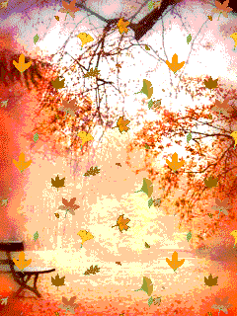
Почему - то вся листва
Завертелась, закружилась
И на землю опустилась.
Солнце лучиком блеснуло
И за тучки улеглось.
Потому что белым днем,
Небо брызнуло дождём!

Slide 4
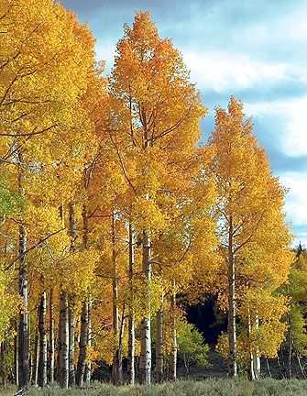
Пришла без красок и без кисти
И перекрасила все листья…
( ОСЕНЬ)

Slide 5
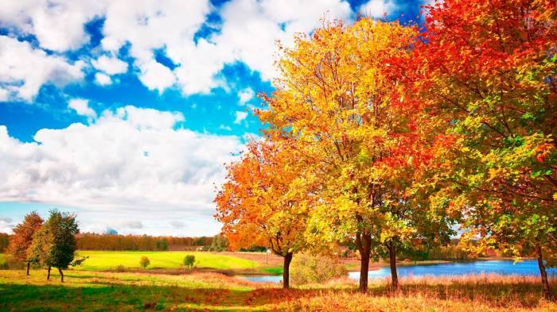
Осень это время года после лета и перед зимой . С первых чисел сентября все чаще замечаем приметы ранней осени. Дни становятся короче…

Slide 6
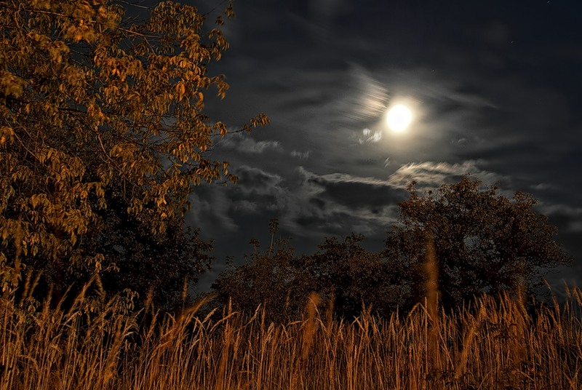
…а, ночи длиннее

Slide 7
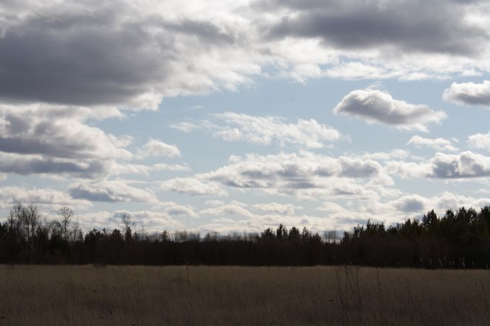
Низкие облака серыми полосами заволакивают все небо. Стало прохладно.

Slide 8
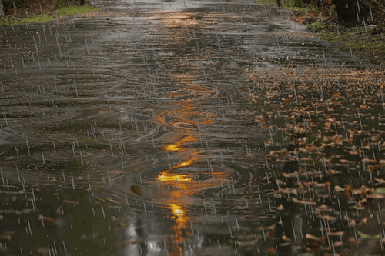
Осенью меняется погода: становится холоднее, идут дожди. Вокруг много луж.

Slide 9
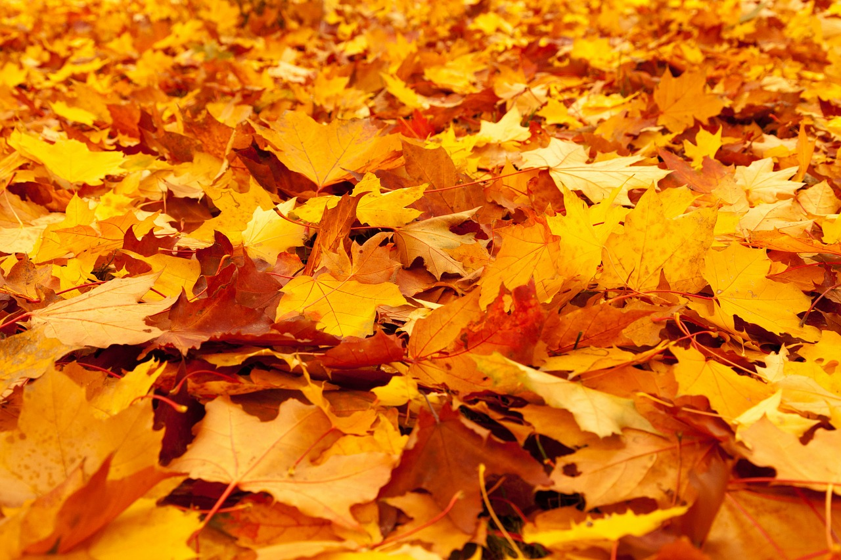
С наступление осени, листья растений меняют свою окраску. Деревья готовятся к холодам. холодам.

Slide 10
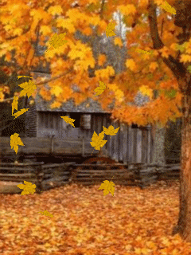
Листопад осенью очень важен для леса. Опавшие листья служат удобрением для деревьев и защищают корни от мороза.

Slide 11
В середине осени после дождей наступает тёплая погода, это время прозвали «бабье лето», ещё его называют «золотая осень». Это очень красивое время года! Деревья надевают золотые наряды, травка становится тоже «золотой».

Slide 12
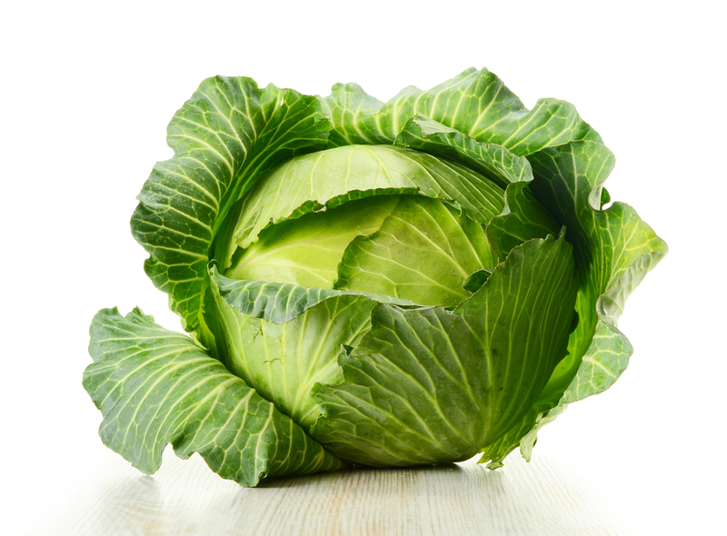
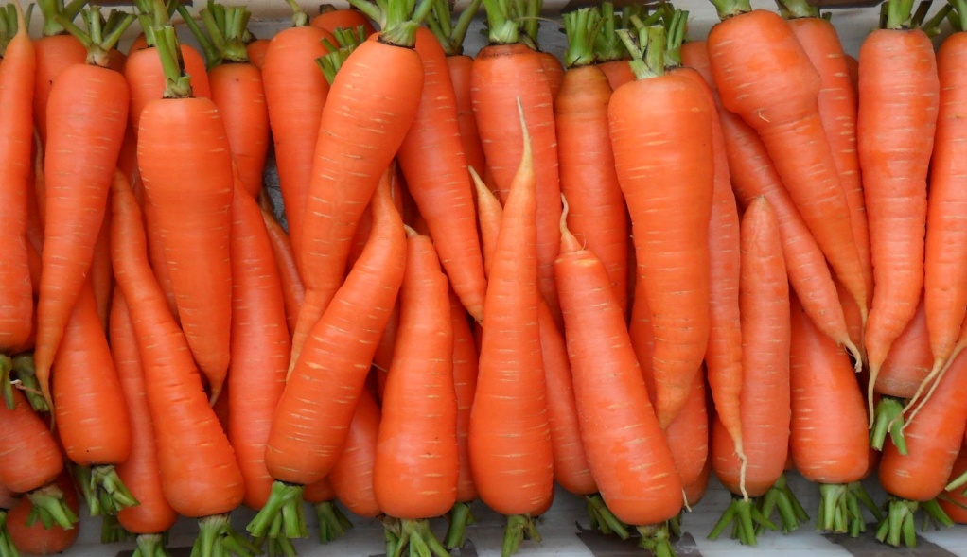
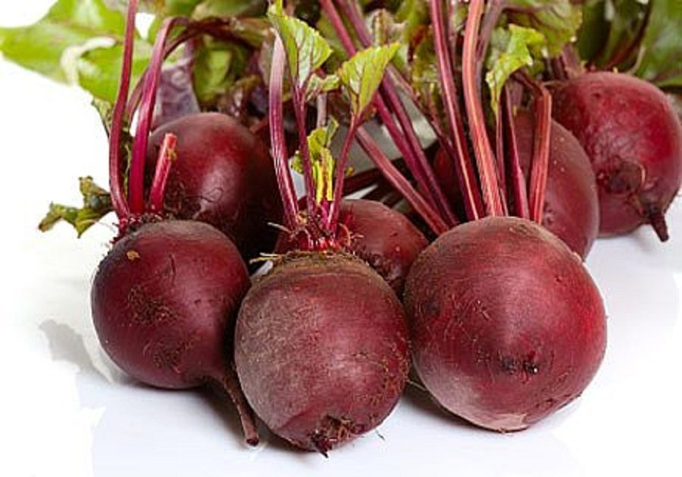
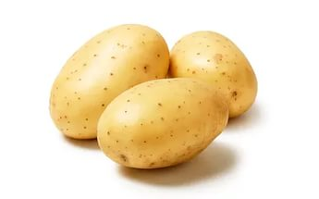
В садах и огородах люди продолжают убирать урожай . ОВОЩИ

Slide 13
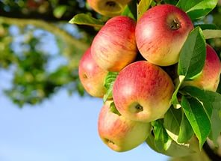
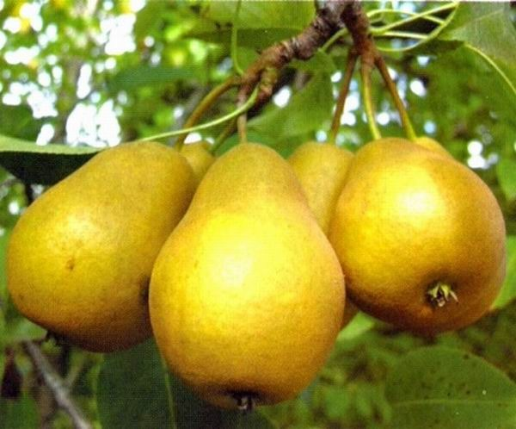
ФРУКТЫ

Slide 14
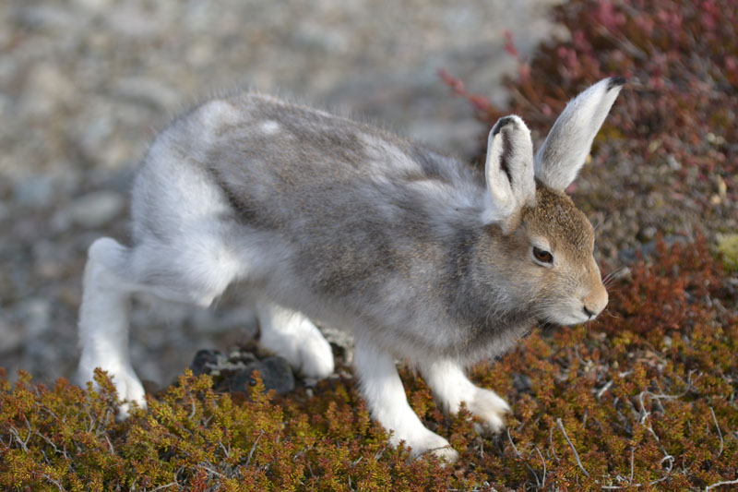
А звери начинают подготовку к зиме . Летом звери ходят в лёгких шубках, но они не спасут их холодной зимой. Вот почему осенью зверьки линяют. Вместо летней шерсти осенью вырастет новая – густая, пушистая.
Заяц летом серый, а зимой белый

Slide 15
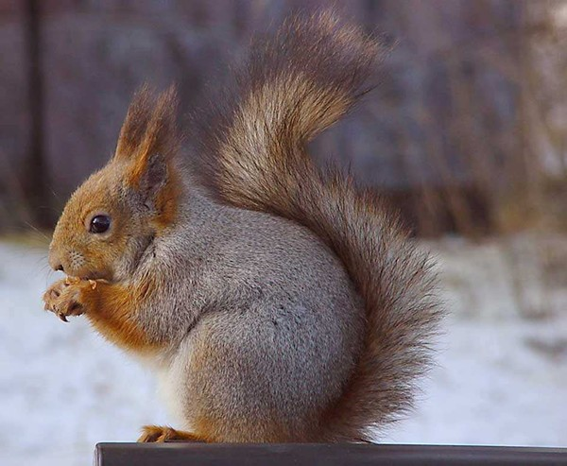
Летом белка рыжая, а зимой серая

Slide 16
ЗАПАСАЮТ КОРМ НА ЗИМУ Некоторые звери запасают корм на зиму. Белки прячут в укромных местах жёлуди, орехи, грибы. Бобры запасают много веток уносят их под воду и складывают в кучу около своего жилья.

Slide 17
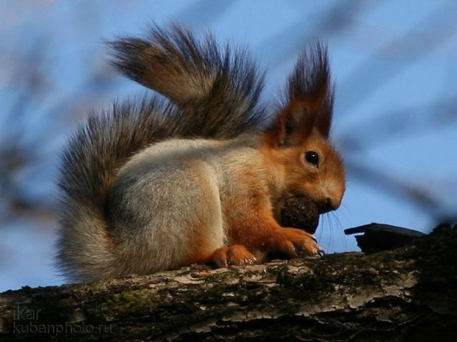

Slide 18
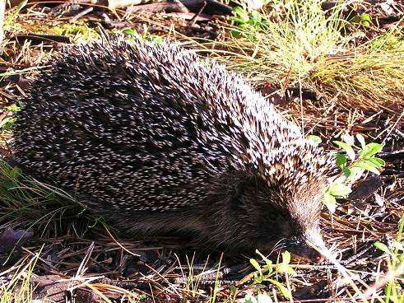
ВПАДАЮТ В СПЯЧКУ
Есть такие звери, которые всю зиму спят.
Запас корма им не нужен. Ёж делает в ямке на земле
небольшое гнездо из сухой листвы, травы, мха. В нём он и залегает в спячку до весны.

Slide 19
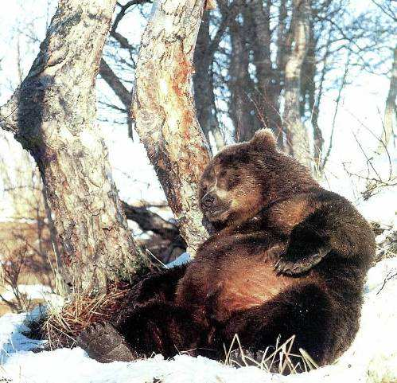
ВПАДАЮТ В СПЯЧКУ
Про ежа и медведя можно сказать, что они « кладовые».
Летом и осенью они усиленно питаются и жиреют. Они расходуют жир зимой, как естественный запас питания.

Slide 20
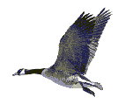
ПЕРЕЛЁТНЫЕ ПТИЦЫ
Осенью всё меньше становится корма.
Исчезают насекомые, травянистые растения увядают.
Зимой многие птицы совсем не смогли бы находить себе
корм. В конце лета и осенью они улетают в тёплые края.

Slide 21
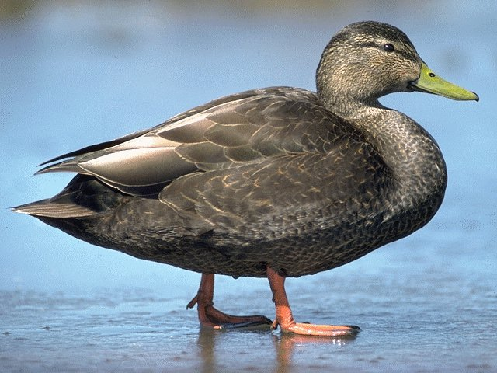
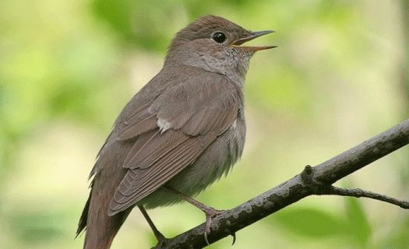
УТКА
СОЛОВЕЙ

Slide 22
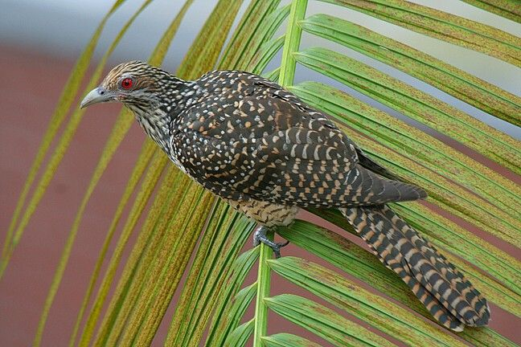
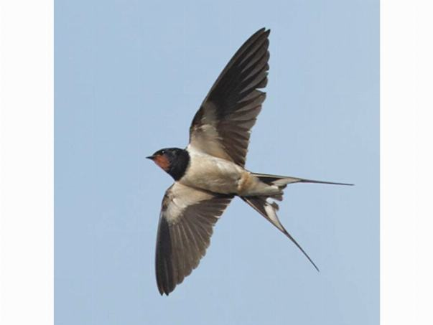
КУКУШКА
КУКУШКА
ЛАСТОЧКА

Slide 23
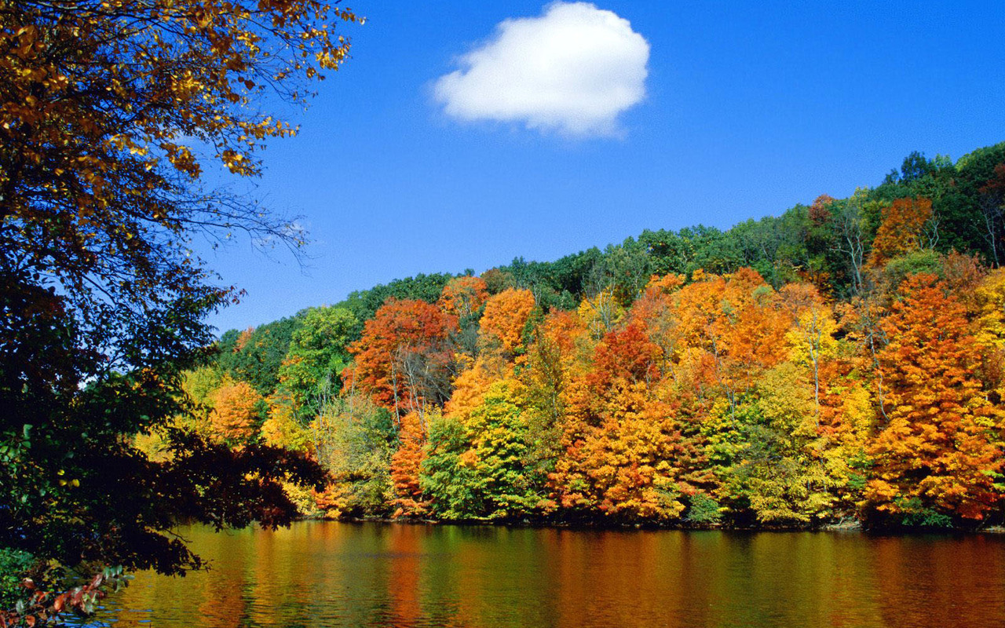
Первый осенний месяц – сентябрь. Зовут его «злотоцветом». Желтеет трава и листья. Часто идут мелкие, моросящие дожди.

Slide 24
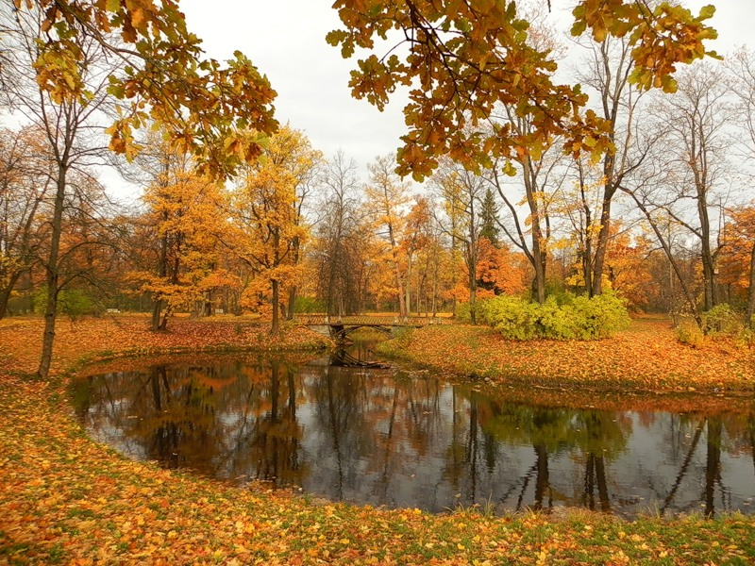
Октябрь – это середина осенней поры. В старину его называли «листопадом», потому что с деревьев опадают пожелтевшие листья.

Slide 25
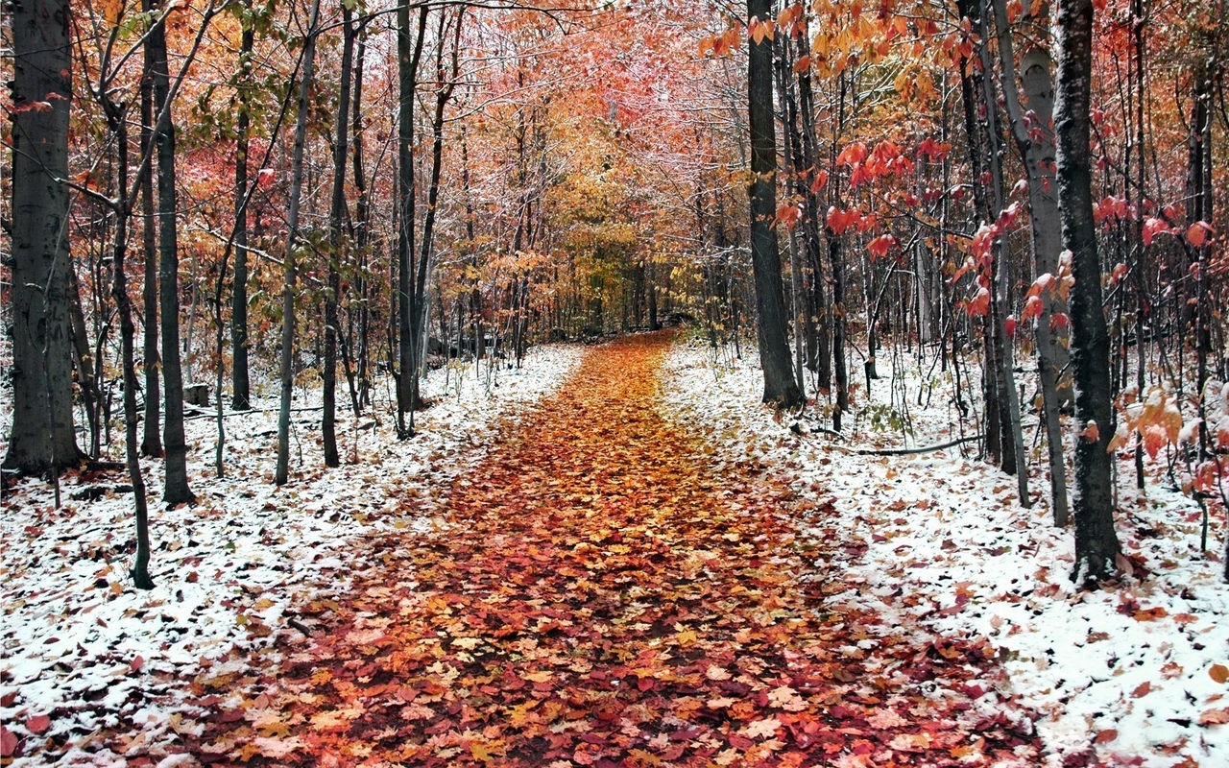
Ноябрь – последний месяц осени. В это время часто вместе с дождем выпадает и снег.

Slide 26
Ребята, а сейчас отгадайте загадки.
Кто всю ночь по крыше бьёт,
Да постукивает,
И бормочет, и поёт,
Убаюкивает?
( Дождь )
Пусты поля, мокнет земля,
Дождь поливает.
Когда это бывает?
( Осенью )
Без рук, без ног,
А окна открывает?
( Ветер )

Slide 27
СПАСИБО ЗА ВНИМАНИЕ!

